Slide 1
День дублёра
1 апреля
8 группа
2015 г.
Составители Маврина И.Н
Карташова Т.М.

Slide 2
Детки в садике живут, Здесь играют и поют, Здесь друзей себе находят, На прогулку с ними ходят. Вместе спорят и мечтают, Незаметно подрастают. Детский сад - второй ваш дом, Как тепло, уютно в нем! Вы его любите, дети, Самый добрый дом на свете!

Slide 3
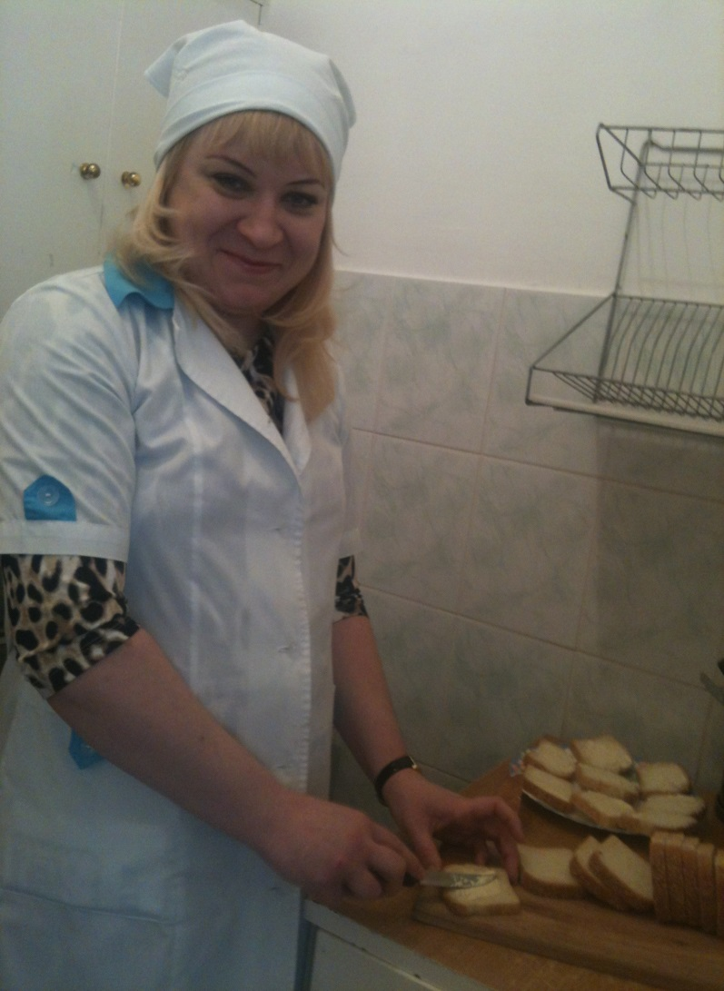
Утром в садик все пришли Играть с друзьями будем мы Упражнения, зарядка Нам нужны как подзарядка К завтраку готовы мы, Нас ждут накрытые столы
Мама Сальжанова Сережи
покормила нас завтраком

Slide 4
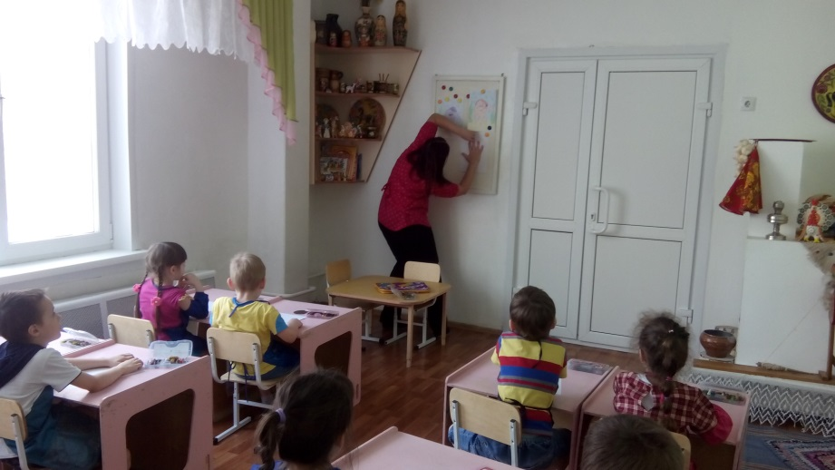
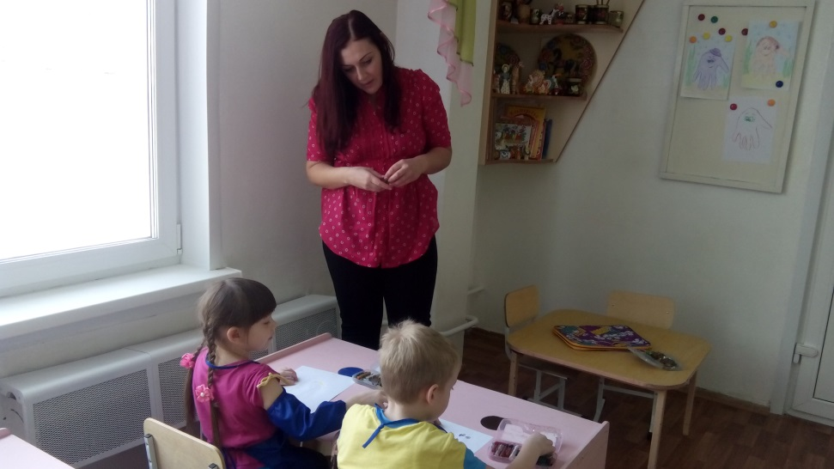
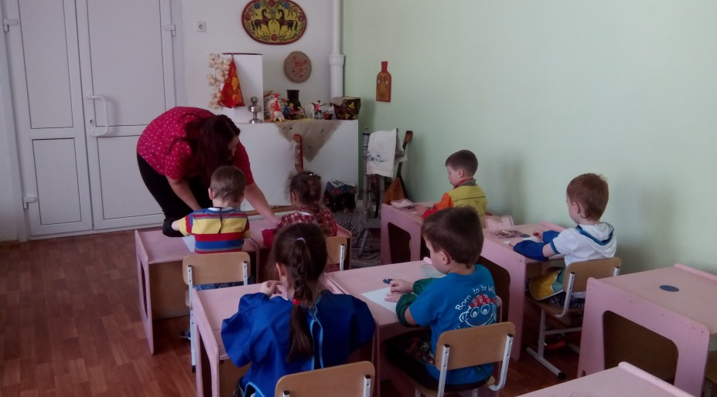
Над бумажным над листом Машет кисточка хвостом. И не просто машет, А бумагу мажет, Красит в разные цвета. Ах, какая красота!
Красный, синий, золотой,
Расскажи, еще какой?
Желтый, белый и зеленый,
Серебристый и бордовый...
Да, не хватит нам листа,
Чтобы показать цвета.
Мама
Горбачевой Ксюши
Рисовала с нами

Slide 5
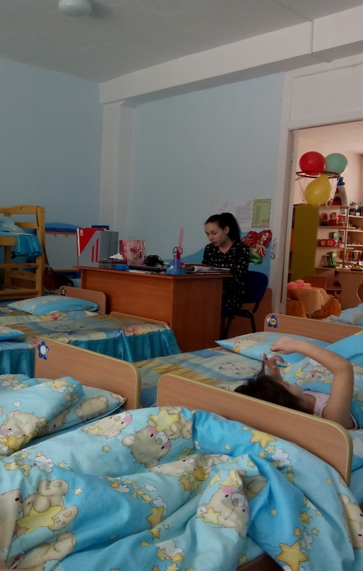
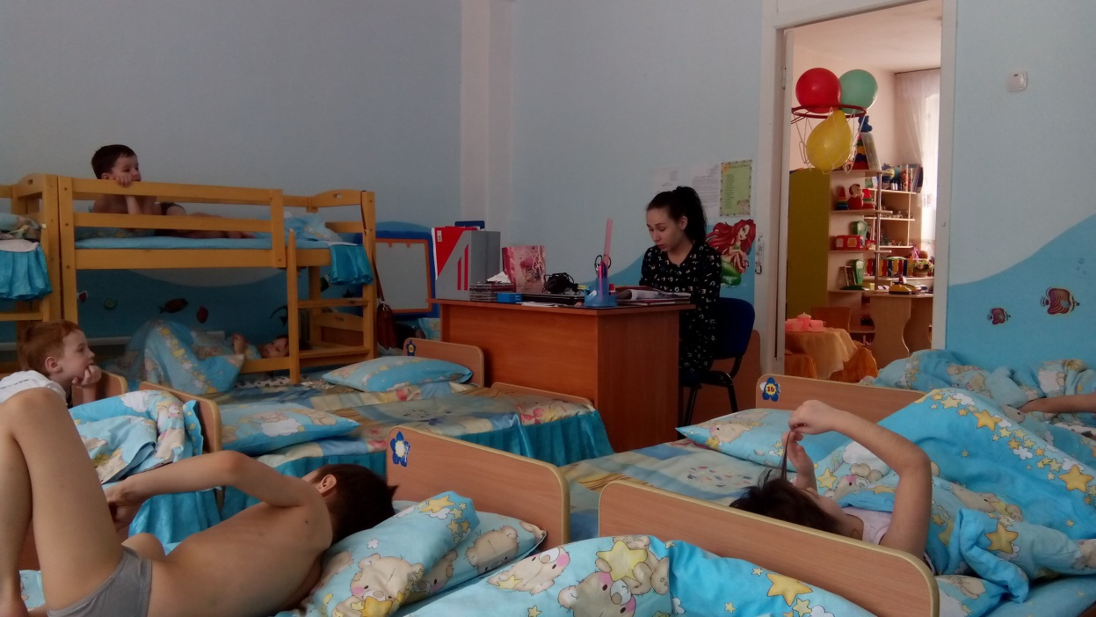
Сон подумал у порога, Подождать решил немного. Два часа ходил, зевал, Но никто не засыпал…
Мама Вильковской Златы
почитала нам сказки
перед сном
Хватит! Сколько можно ждать?! Сон побрёл в свою кровать. Он ужасно утомился! Лёг и … сам себе приснился.

